Slide 1
Sistemas Operativos.
UNIDAD 1: Uso de la Terminal y el intérprete de comandos bash

Slide 2

Objetivos :
A continuación, te presentamos los objetivos a tratar en la siguiente clase:
La Terminal Linux
La Shell, uso y sintaxis de comandos.
Primeros comandos en la terminal de Linux.
Crear, eliminar, copiar y mover archivos y directorios.
Manual y ayuda en la terminal.
Redirección de entrada y Salida en la terminal.
Editores de Texto.

Slide 3
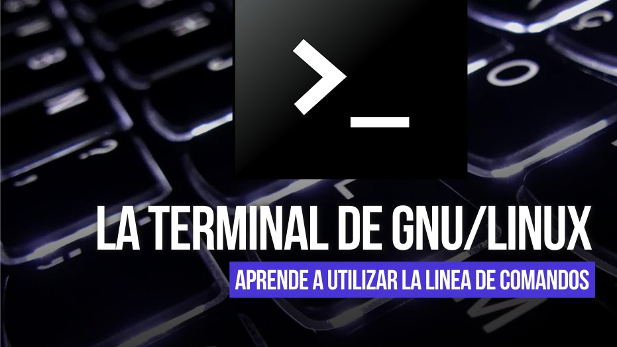
La Terminal Linux
La Terminal de Linux es una consola, similar a CMD o PowerShell (pero mucho más avanzada que ambas), utilizada para permitir a los usuarios más avanzados y técnicos controlar hasta el más mínimo detalle del sistema operativo.

Slide 4
Terminal Linux
Estas interfaces de usuario fueron muy populares en la década de los 70 y 80, ya que los sistemas de la época carecían de interfaces gráficas y era el sistema habitual para comunicarse con un dispositivo. Con el tiempo, las interfaces gráficas de usuario ganaron popularidad y relegaron a las interfaces de línea de comandos a un segundo plano, aunque nunca terminaron de perder la popularidad que las caracterizaba, sobre todo entre los usuarios más técnicos.
Aunque una interfaz gráfica de usuario (GUI) puede ser más cómoda y agradable para el usuario, las razones para preferir una interfaz de línea de comandos son muchas:
Es más rápido crear un programa para línea de comandos.
Suele ser más potente en cuanto a personalización de opciones.
Permite creación de scripts para automatizar tareas repetitivas.
Suele ser una opción más universal entre sistemas.
Suele ser instantáneo, al no tener que cargar pantallas gráficas.

Slide 5

Como acceder a la consola
Hay básicamente dos maneras de usar la terminal en GNU/Linux. Por un lado, puedes usar las interfaces TTY, mientras que por otro lado, están los emuladores o PTS, que permiten usar una interfaz de línea de comandos de manera virtual desde la propia interfaz gráfica de usuario.
Para acceder a las diferentes sesiones TTY debes utilizar las combinaciones de teclado ‘CTRL+ALT+F1’, para la TTY1, hasta ‘CTRL+ALT+F7’. Para iniciar sesión deberás introducir tu nombre de usuario y contraseña, y a partir de ahí ya puedes empezar a interactuar con el interprete de comandos.
Otra manera más práctica de utilizar la línea de comandos es, mediante el emulador de terminal (PTS) desde la propia sesión gráfica. En este caso, basta con acceder a tu aplicación de terminal favorita y listos. No es necesario que inicies sesión aquí, ya que ya reconoce el usuario con el que has iniciado la propia sesión gráfica.

Slide 6

Shell o Interprete de comandos:
Una Shell, es el término usado en informática para referirse a un intérprete de comandos, el cual consiste en la interfaz de usuario tradicional de los sistemas operativos basados en Unix y similares, como GNU/Linux.
Los comandos utilizados dentro de la Shell (o interprete de comandos) pueden usarse a modo de guion si se escriben en archivos ejecutables denominados shell-scripts
En el sentido más genérico del término, shell significa cualquier intérprete que los usuarios usen para escribir comandos.
Los usuarios de Linux, pueden elegir entre distintos shells (bash, ash, csh, Zsh, ksh, tcsh). Las interfaces de usuario gráficas para Unix, como son GNOME, KDE y Xfce pueden ser llamadas shells visuales o shells gráficas.

Slide 7
Shell o Interprete de comandos:
Prompt de Usuario y Superusuario
Como podrás advertir, dependiendo del usuario que esté logueado en la sesión de la terminal, el prompt será ligeramente distinto. De este modo, si te encuentras logueado como usuario estándar, el prompt será similar a éste:
user@computer:$
Por el contrario, si haces un log-in como superusuario (a partir del comando sudo su), el prompt adoptará este formato:
root@computer:#

Slide 8
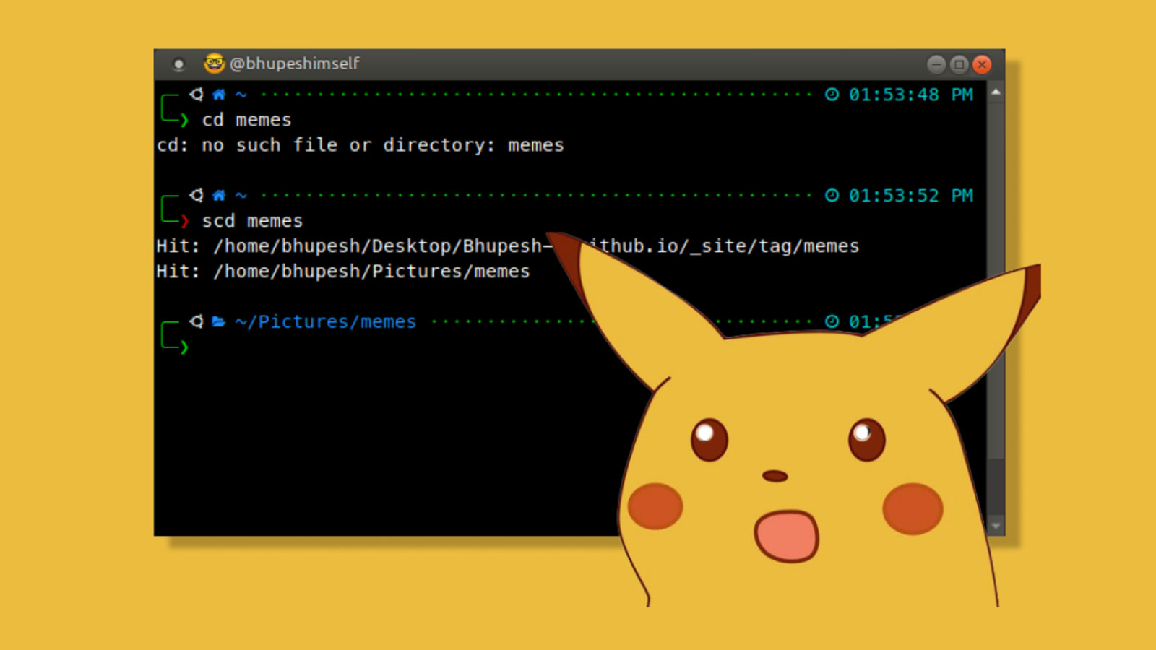
La Shell, uso y sintaxis de comandos:
Solemos utilizar la palabra comando para referirnos a la instrucción que escribimos en el emulador de terminal para comunicarnos con el sistema, mientras que opciones o parámetros son los detalles que se suelen escribir a continuación para personalizar la forma de trabajar del comando o alterar su funcionamiento.

Slide 9
La Shell, uso y sintaxis de comandos:
Los comandos tienen la siguiente sintaxis:
Se observa que, en la “línea de comandos”, se introduce el programa (comando) “ls” seguido de una o varias opciones antecedidas por un guion “-al” y un argumento “/home/alumno”. Así, el intérprete ejecutará el programa con las opciones que se hayan escrito en el argumento que se detalle.
No siempre será necesario utilizar los 3 componentes del comando, existirán ocasiones en que solo necesites el comando por si solo, otras utilizaras el comando con alguna opción, también en ocasiones utilizaras el comando con un argumento, o finalmente los 3 componentes juntos.
ls -al /home/alumno/

Slide 10
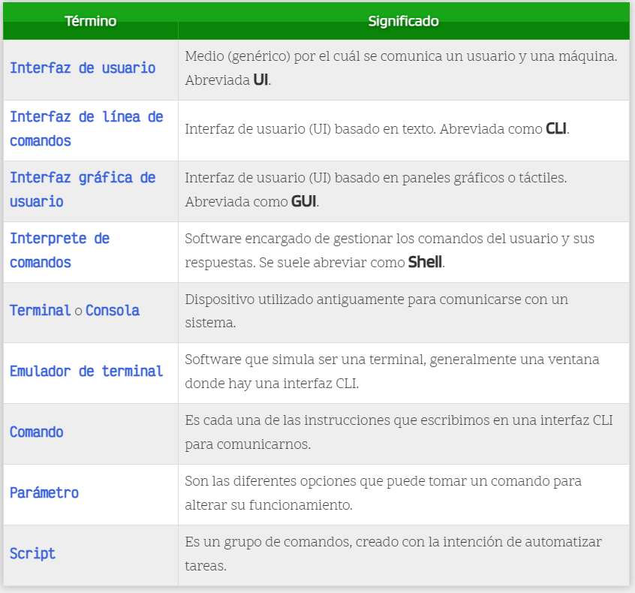
La Shell, uso y sintaxis de comandos:

Slide 11

Manual y ayuda en la terminal:
Quizás uno de los primeros consejos que nos pueden dar en la terminal de GNU/Linux es el de aprender a consultar la ayuda. Continuamente, nos estaremos enfrentando a nuevos comandos, opciones adicionales o intentando buscar detalles sobre un comando que desconocemos o que, quizás, no recordamos.
Linux tiene varias formas de consultar ayuda breve o amplios manuales de ayuda, por lo que es conveniente conocer cada una de las formas más interesantes de obtener más información sobre algún detalle.

Slide 12
Manual y ayuda en la terminal:
El 99% de los comandos en GNU/LINUX tienen documentación (ayuda), para poder acceder a esta, debes utilizar alguna de las siguientes opciones:
Ayuda rápida (--help)
Quizás, la forma más rápida de consultar la ayuda, es utilizar el parámetro --help después del comando que desconocemos y queremos más ayuda. Esto nos mostrará una, generalmente, breve pantalla de ayuda, con los parámetros u opciones más comunes. Útil para consultar rápidamente detalles frecuentes o, aparentemente, muy populares.
comando --help comando -? man comando

Slide 13
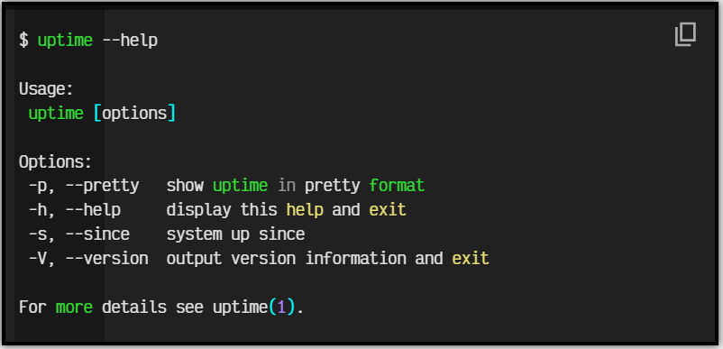
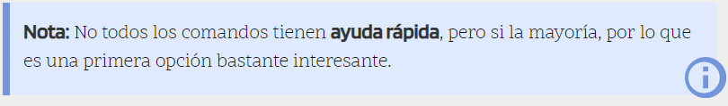
Manual y ayuda en la terminal:
Por ejemplo, si queremos consultar la ayuda del comando “uptime”, simplemente escribimos:

Slide 14
Manual y ayuda en la terminal:
Páginas de manual (man pages)
Si existe un comando de ayuda por excelencia en Linux, son las «páginas man», o lo que es lo mismo, las páginas de manual. En ellas puedes encontrar extensa información sobre comandos, parámetros, opciones y otros detalles sobre comandos, programación, ficheros del sistema u otros detalles.
La forma de consultar estas páginas de manual es muy sencilla: escribimos man seguido del nombre del comando (o la palabra a investigar), por ejemplo: man ls. Esto nos mostrará una página de ayuda sobre el mismo, donde podemos aprender a utilizarlo, ver que opciones o parámetros tiene, el autor del mismo, etc.

Slide 15

Primeros comandos en la terminal:
Ejercicio:
Realiza un manual de comandos básicos Linux, en el cual indiques la sintaxis de uso del comando, la acción que comando realiza y ejemplos de uso del comando (puedes incluir capturas de pantalla para demostrar el uso).

Slide 16
Primeros comandos en la terminal:
#cp :Usa el comando cp para copiar archivos del directorio actual a un directorio diferente. Por ejemplo, el comando cp escenario.jpg /home/nombredeusuario/Imagenes crearía una copia de escenario.jpg (desde tu directorio actual) en el directorio de Imagenes.
#mv : mover archivos, aunque también se puede usar para cambiar el nombre de los archivos.
#mkdir : para crear un nuevo directorio: si escribes mkdir Musica, creará un directorio llamado Musica.
#rmdir : Si necesitas eliminar un directorio, usa el comando rmdir. Sin embargo, rmdir solo te permite eliminar directorios vacíos.
#rm : El comando rm se usa para eliminar archivos. Si deseas eliminar un directorio y su contenido, como alternativa a rmdir, usa rm -r.
#touch : permite crear un nuevo archivo en blanco.
#df : para obtener un informe sobre el uso del espacio en disco del sistema

Slide 17
Primeros comandos en la terminal:
#head : e usa para ver las primeras líneas de cualquier archivo de texto. De manera predeterminada, mostrará las primeras diez líneas, pero puedes cambiar este número escribiendo el numero de líneas a visualizar después de un guion. “ej: head -2” mostrara las 2 primeras líneas.
#tail : Este tiene una función similar al comando head, pero en lugar de mostrar las primeras líneas, el comando tail mostrará las últimas diez líneas de un archivo de texto
#history : revisar un historial de los comandos que has ingresado anteriormente
#less o more : Visualiza página a página el contenido de un archivo.
#whoami: Este comando muestra el usuario con el cual estamos trabajando.
#id: muestra el UID (user identifier), de un usuario, su GID (group identifier), nombre de grupo, y todos los otros grupos secundarios a los que pertenezca.

Slide 18
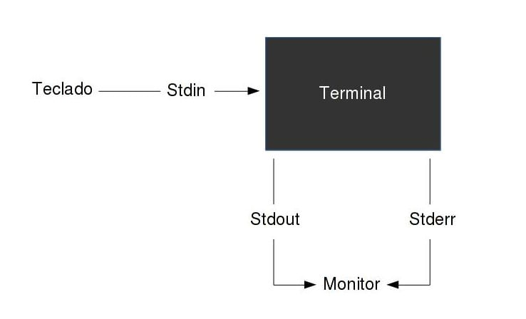
Redirección de entrada y Salida en la terminal:
Entrada-salida estándar
Una vez que se ejecuta un comando, se crea un proceso. Este proceso abre tres flujos:
En linux cualquier comando (o cualquier cosa) que se teclea se le conoce como que está utilizando la entrada estándar [STDIN]. La salida o resultado del comando se le conoce como la salida estándar [STDOUT] y es generalmente la terminal. Asi mismo si hay errores en la ejecución estos se conocen como la salida de error estándar [STDERR] y es también por default la terminal.

Slide 19
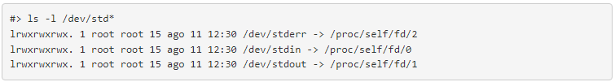
Redirección de entrada y Salida en la terminal:
File Descriptor 0 STDIN Dispositivo de entrada estandar, por defecto el teclado.
File Descriptor 1 STDOUT Dispositivo de salida estandar, por defecto la terminal o pantalla.
File Descriptor 2 STDERR Dispositivo de salida de mensajes de error estandar, por defecto la terminal o pantalla.
stdin, stdout, y stderr, como todo en Linux no son más que dispositivos, o realmente archivos (file descriptors en este caso) que se heredan en cada terminal que se abre donde un shell es invocado. Revisa el siguiente listado donde se muestra esto:

Slide 20
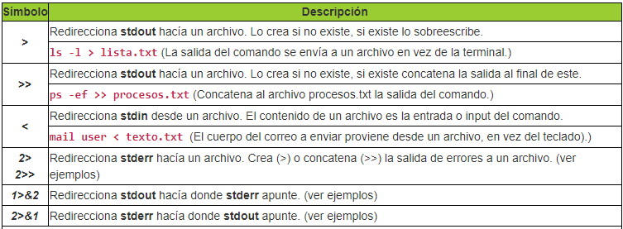
Redirección de entrada y Salida en la terminal:
La siguiente tabla detalla todas las posibles formas de direccionamiento y los símbolos que se utilizan para lograrlo.

Slide 21
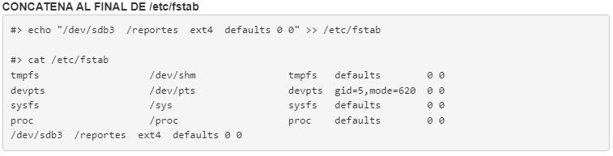
Redirección de entrada y Salida en la terminal:
Ejemplos de uso
stdout >, >>, redirecciona salida
Los operadores > (crea archivo, sobreescribe si existe) y >> (crea archivo, concatena si existe) son relativamente fáciles de entender, veamos unos pocos ejemplos más elaborados o con otro tipo de redireccionamiento distintos a un archivo convencional:

Slide 22
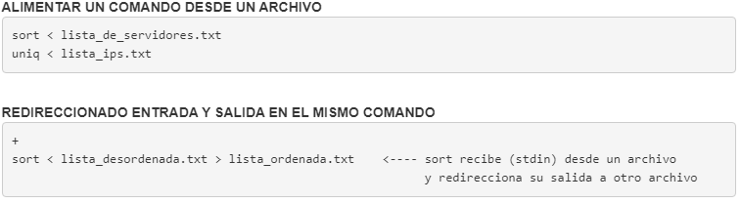
Redirección de entrada y Salida en la terminal:
stdin <, redireccionar entrada

Slide 23
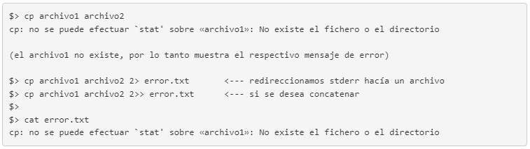
Redirección de entrada y Salida en la terminal:
stderr 2>, salida de errores
REDIRECCIONADO LA SALIDA DE ERRORES
Cuando un comando, por cualquier razón, el shell no permite su ejecución generalmente nos muestra un error. Este mensaje de error su salida estándar es la terminal o stderr:

Slide 24
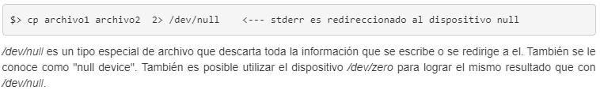
Redirección de entrada y Salida en la terminal:
REDIRECCIONADO LA SALIDA DE ERRORES A NINGÚN LADO
Si no se desea mostrar los errores de salida pero tampoco guardarlos, utilizamos entonces /dev/null:
REDIRECCIONADO LA SALIDA DE ERRORES Y LA SALIDA ESTANDAR AL MISMO ARCHIVO
Si se desea utilizar el mismo archivo de salida para la salida normal del comando y para los mensajes de error, entonces utilizamos 2>&1 que indica al shell, manda ambas salidas stdout y stderr a los FD 2 y 1:

Slide 25
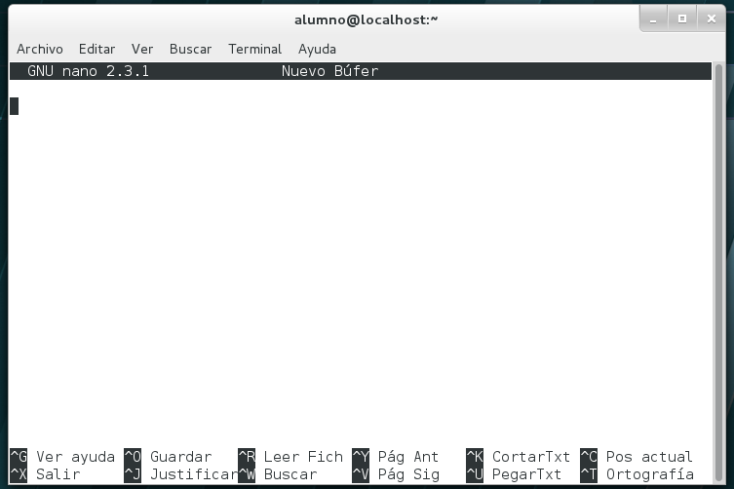
Editores de Texto:
Existen múltiples editores de texto/archivos en Linux, cada uno con sus ventajas y desventajas, los mas usados, son los siguientes:
Vi
Vim
Nano
Gedit

Slide 26
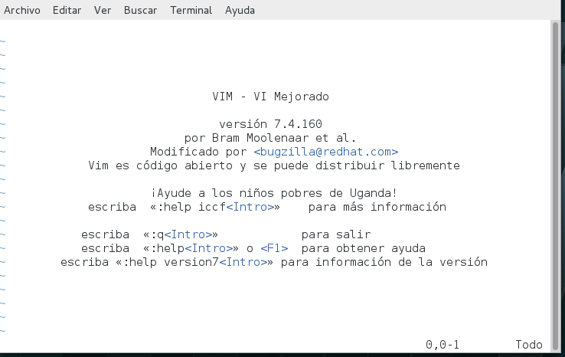
Editores de Texto:
Nos enfocaremos mas en el uso de vi/vim, ya que es bastante amigable.
El editor vi es una herramienta interactiva a pantalla completa que permite crear y modificar archivos de texto. No requiere una interfaz grafica para ser utilizado.

Slide 27
Editores de Texto:
Existen 3 maneras de iniciar VI/VIM
#vi : Inicia vi/vim con una pantalla en blanco y el texto puede ser guardado indicando la ruta del archivo.
#vi archivo_existente: Abre el archivo existente, permitiendo su visualización o edición.
#vi archivo_nuevo: Inicia vi/vim y al guardar, crea el archivo con el nombre indicado.

Slide 28
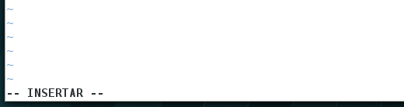
Editores de Texto:
Para movernos dentro de vi/vim utilizaremos las flechas del teclado. Si queremos avanzar rápidamente utilizar Re/Pag y Av/Pág.
Cuando abrimos o creamos un archivo, entramos en el modo lectura, para poder editar, debemos presionar la tecla I o Insert.
En la parte inferior derecha aparecerá un mensaje indicando el modo.

Slide 29

Editores de Texto:
Para guardar es necesario salir del modo edición, usando la tecla ESC, ya no veremos la opción de Insertar en la esquina izquierda de vi/vim.
Una vez salido del modo edición, presionamos : seguido de w (write) para guardar y si queremos salir del programa, agregamos la opción q (quit).
Si queremos salir sin guardar, ocupamos la opción q y además agregamos el signo de exclamación “!”.

Slide 30
Editores de Texto:
Cómo guardar y cerrar con Vim
:w – Permite guardar el archivo.
:q – Salir de Vim. Si el archivo ha sido modificado, pero no se ha guardado, nos advertirá y no podremos salir de Vim usando este comando.
:q! – Salir de Vim, descartando posibles cambios no guardados que se hayan realizado en el archivo.
:wq – Hace el guardado del archivo y después sale de Vim.

Slide 31
Editores de Texto:
Cómo deshacer y rehacer con Vim
u – Deshacer acción.
Ctrl+r – Rehacer una acción.
Cómo moverse por el fichero con Vim
Además de usar los cursores para movernos por el archivo, podemos movernos de una manera más rápida con algunos comandos:
gg – Ponerse al inicio del archivo.
Mayús+g – Ir a la última línea del archivo.
Num+G – Ir a una línea determinada. Por ejemplo, 14G llevaría el cursor a la línea 14.
:set number – Hace que el editor muestre el número de las líneas.
$ – Ir al final de la línea.
0 – Ir al principio de la línea.

Slide 32
Editores de Texto:
Cómo borrar líneas con Vim
dd – El comando permite borrar la línea actual, donde está el cursor.
d+num – Este comando permite borrar un número de líneas. Por ejemplo, d3 borrará tres líneas.
Cómo buscar con Vim
Vim tiene unas herramientas muy potentes para buscar texto en los archivos. Los comandos más útiles son los siguientes:
/+texto – Al pulsar «/» se abre la función de búsqueda. Entonces podremos escribir el texto que queremos buscar. El editor resaltará todas las apariciones de este texto. Pulsamos enter y nos llevará a la siguiente aparición de la búsqueda, con respecto a la posición de nuestro cursor.
n y N – Una vez hemos aceptada una búsqueda, el comando n nos lleva a la siguiente aparición de la cadena buscada. El comando N nos llevará a la anterior.

Slide 33
Editores de Texto:
Para cortar o copiar una línea del archivo debemos mover el cursor hasta cualquier posición de la línea en cuestión y presionar dos veces la tecla d (dd) o y (yy), respectivamente. Para pegarla, nos desplazaremos hasta la línea deseada y presionaremos la tecla p. A continuación, veremos que la(s) línea(s) copiada(s) se insertará(n) inmediatamente debajo de la posición actual del cursor.
Para cortar o copiar más de una línea, debemos anteponer el número de líneas deseado a dd o yy. El procedimiento para pegar el contenido es igual al que describimos en el punto anterior. Por ejemplo, para copiar la línea actual y las cuatro siguientes (cinco en total) debemos presionar 5yy.

Slide 34


Dudas?

